Slide 1

403.407觀課紀錄

Slide 2

課程:健康教育課程
課前準備:急救箱
課程說明:教導孩子如何使用急救箱的用具，並且如何包紮。

Slide 3
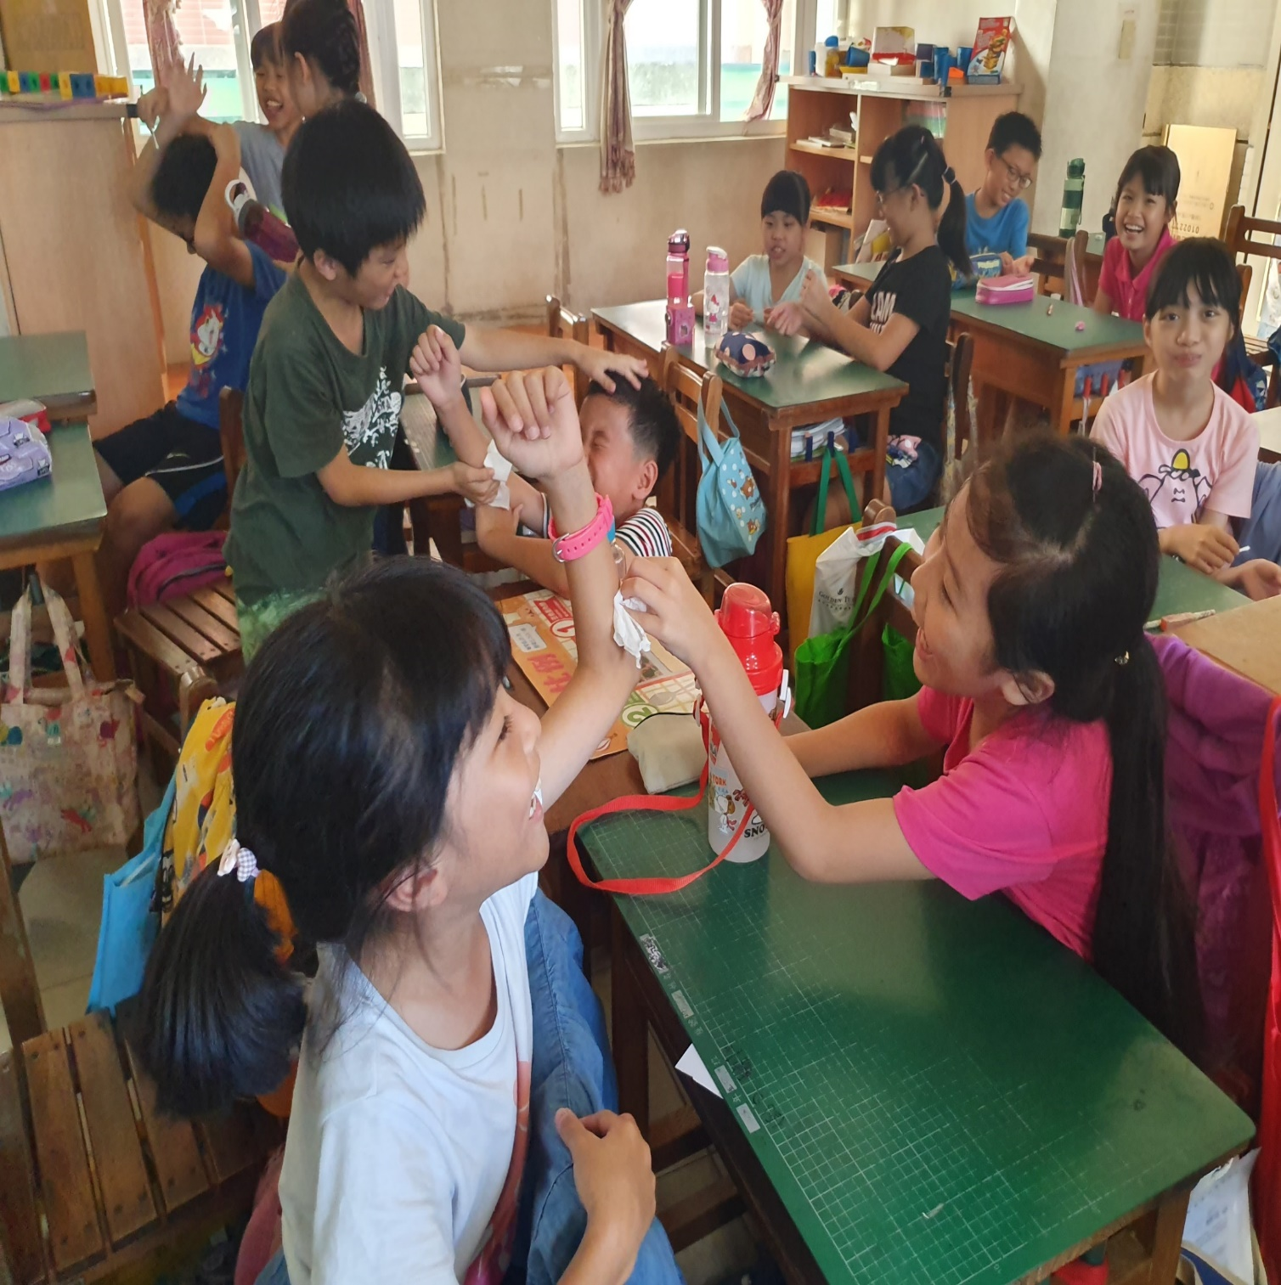
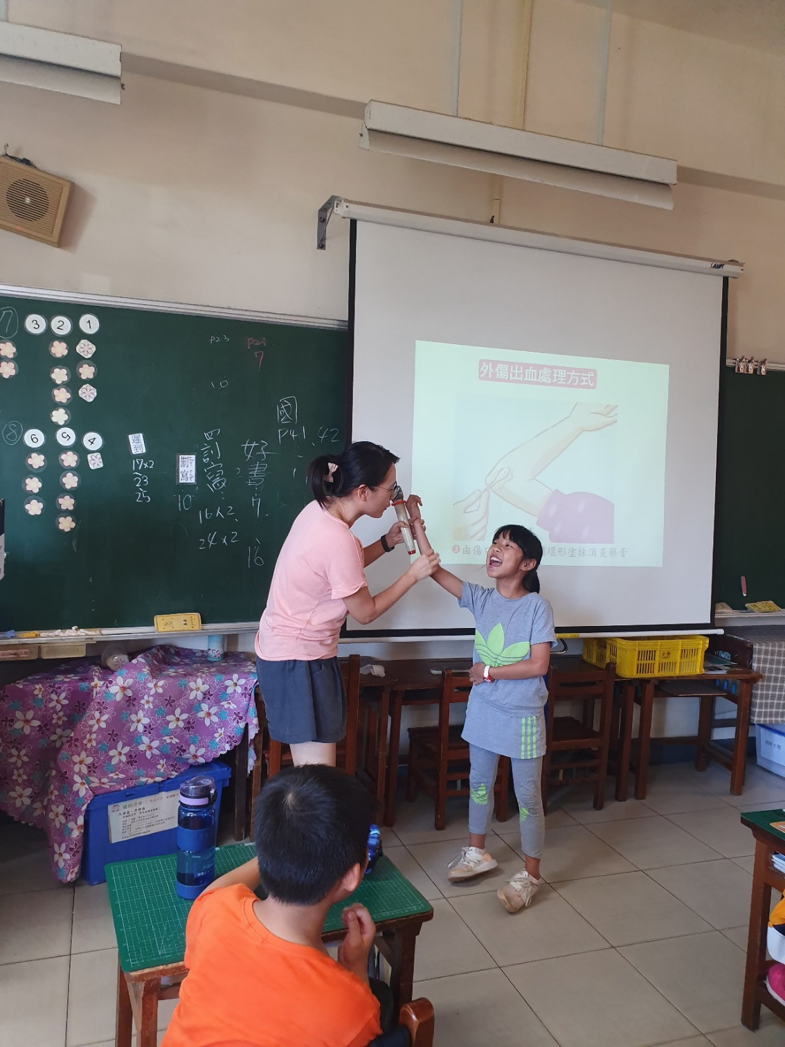

Slide 4

觀課後討論
課堂上所準備的器材，可以先和小孩說明如何使用之後，再一一教導如何使用，有時孩子沒有辦法馬上吸收，需要慢慢教導，練習之後，才能正確使用。

